Slide 1
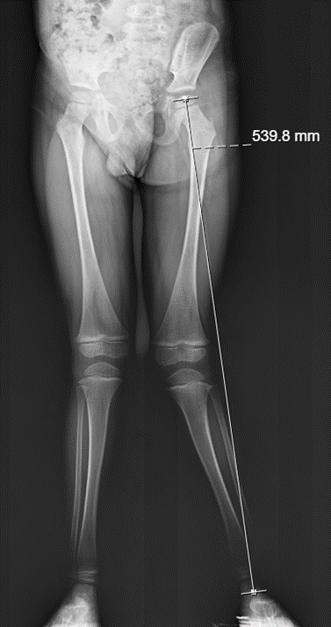
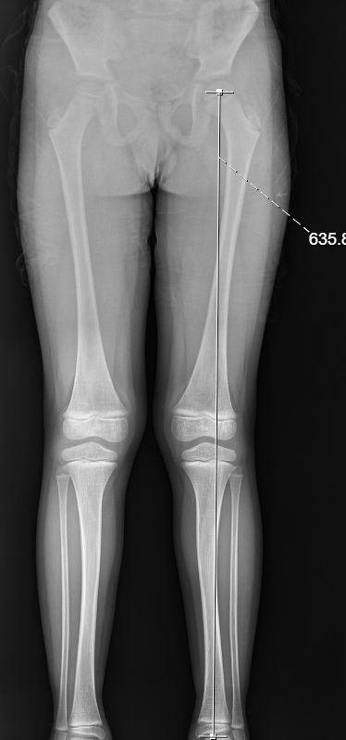
SOL GENU VALGUM (K BACAK)
4 YAŞ
6 YAŞ

